Slide 1
Paprastieji mechanizmai
Vežimėlio judėjimo skirtingo minkštumo paviršiumi tyrimas
Parengė: Stanislava Blažytė, Donata Donėlienė, 11 gr.

Slide 2
Tyrimo tikslas
Tyrinėti automobilio judėjimo, skirtingo minkštumo paviršiais, galimybes.
Uždaviniai
*Apgalvoti ir įsirengti nuokalnes su skirtingais judėjimo paviršiais;
* Išbandyti ir analizuoti automobilio judėjimą skirtingų paviršių nuokalnėmis.
Priemonės
Vienodo aukščio kaladėlių rinkinys, lentelės, 3 skirtingos medžiagos juostelės, vienodo dydžio automobiliai.

Slide 3
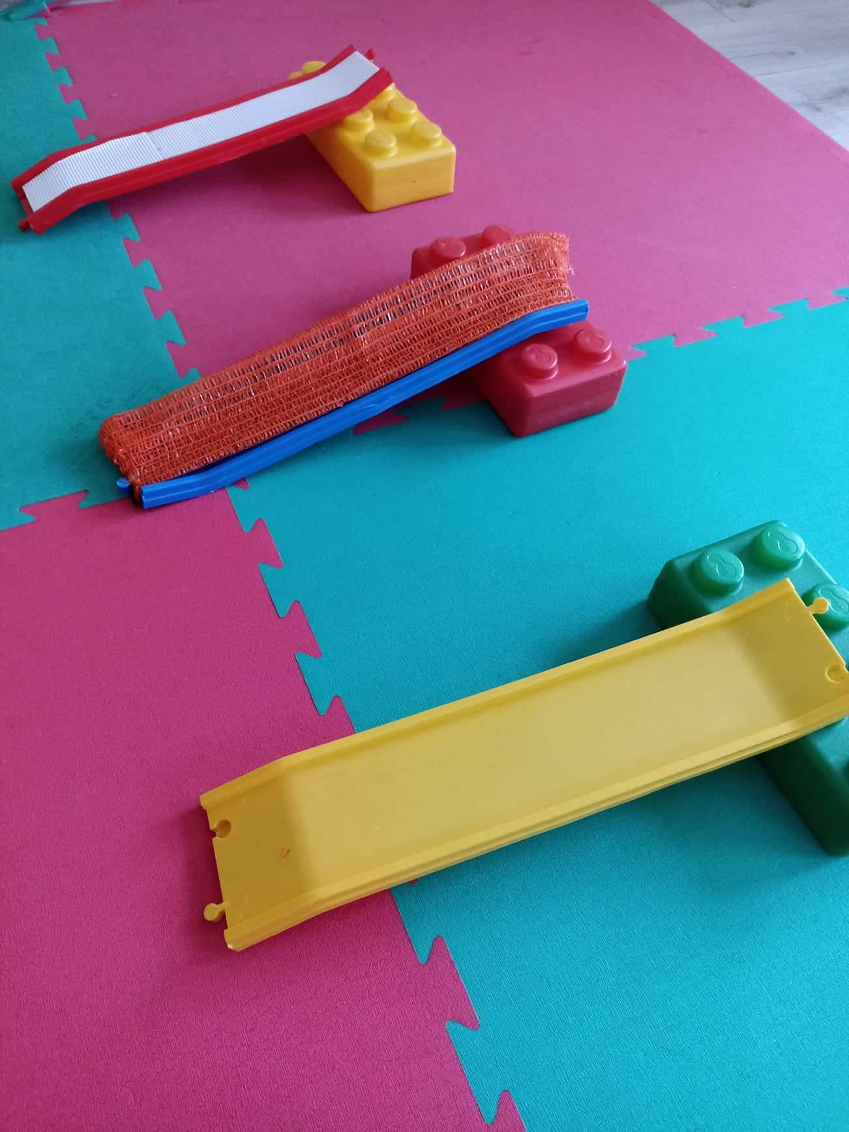
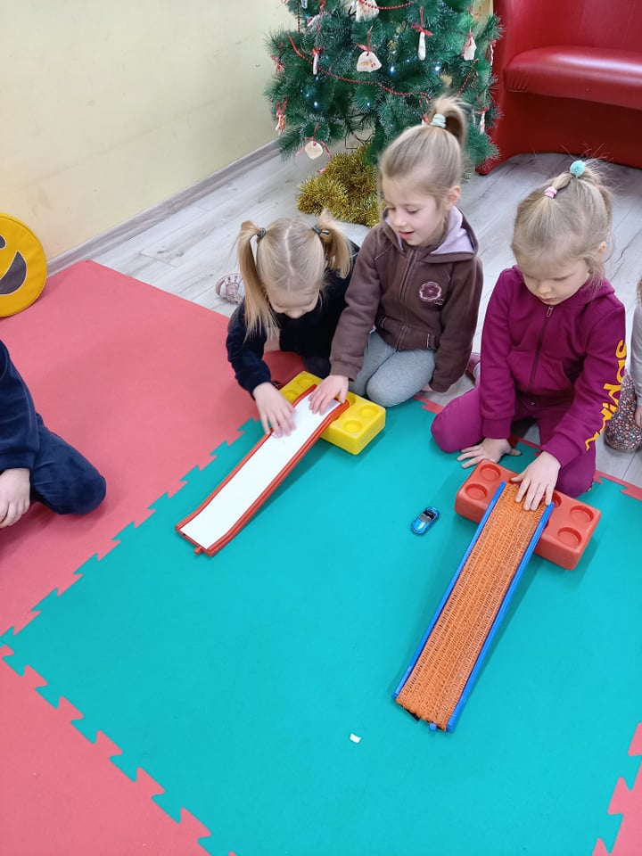
Tyrimo eiga
1. Pasiruošėme 3 skirtingų minkštumo/paviršių nuokalnes. Vaikai tyrinėjo, aiškinosi kuo jos skiriasi viena nuo kitos.

Slide 4
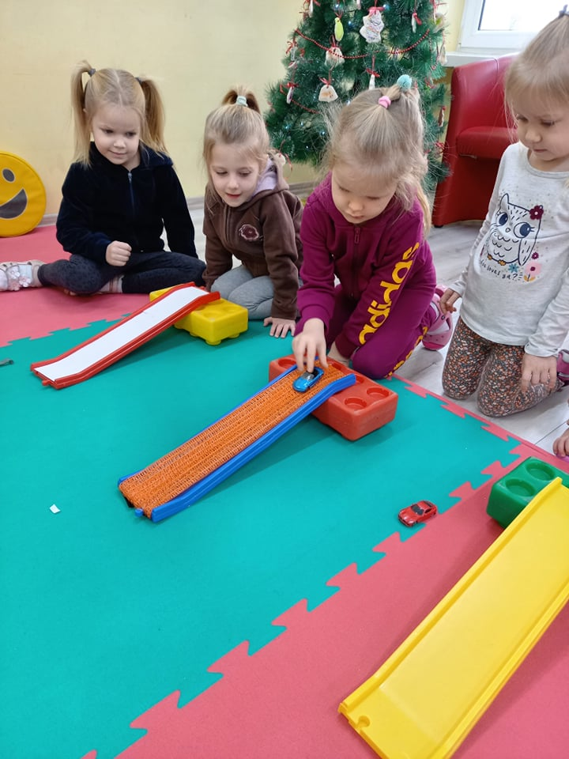
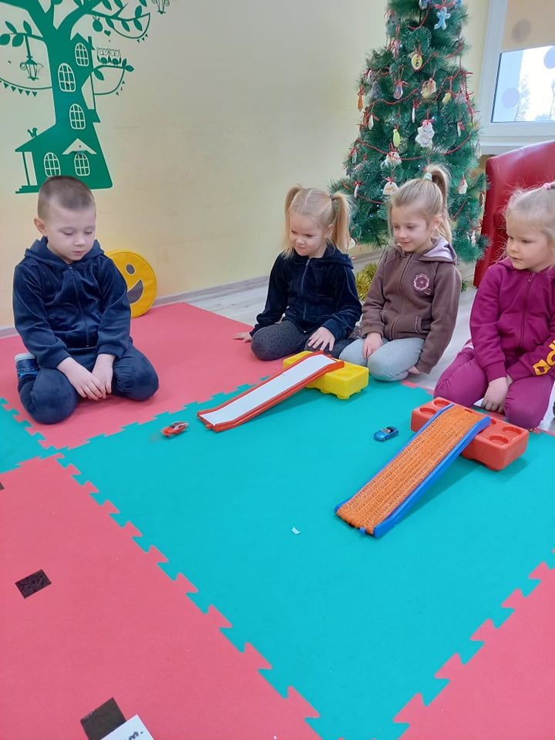
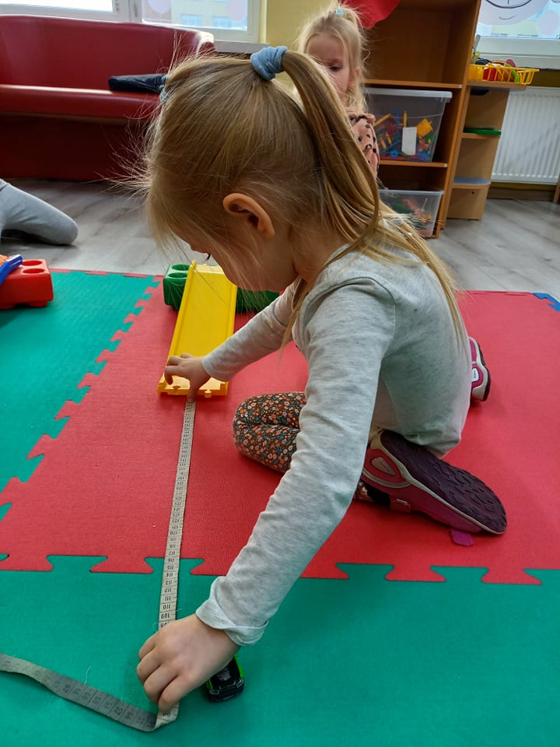
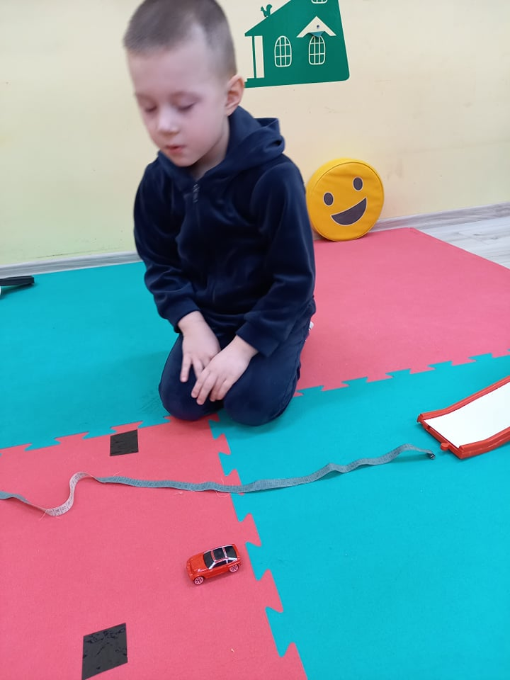
2. Automobilius leidome skirtingo paviršiaus/minkštumo nuokalnėmis. Stebėjome, matavome, aiškinomės, kuria nuokalne automobilis gali nuvažiuoti toliau.

Slide 5
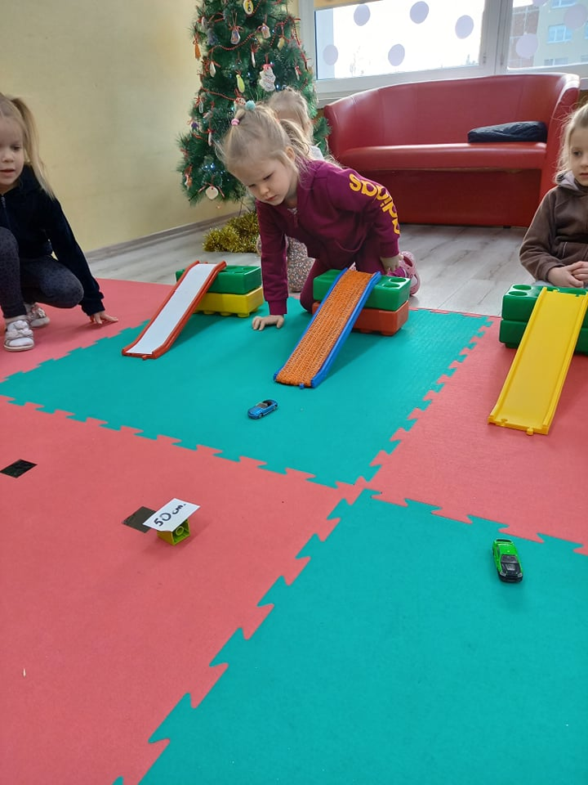
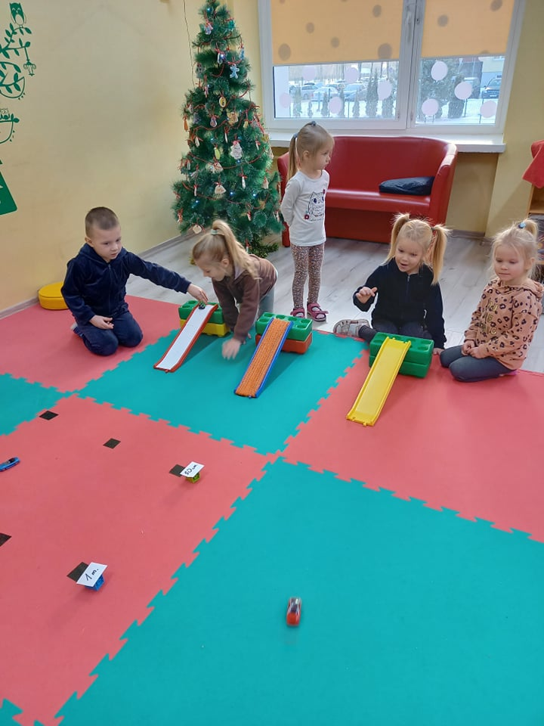
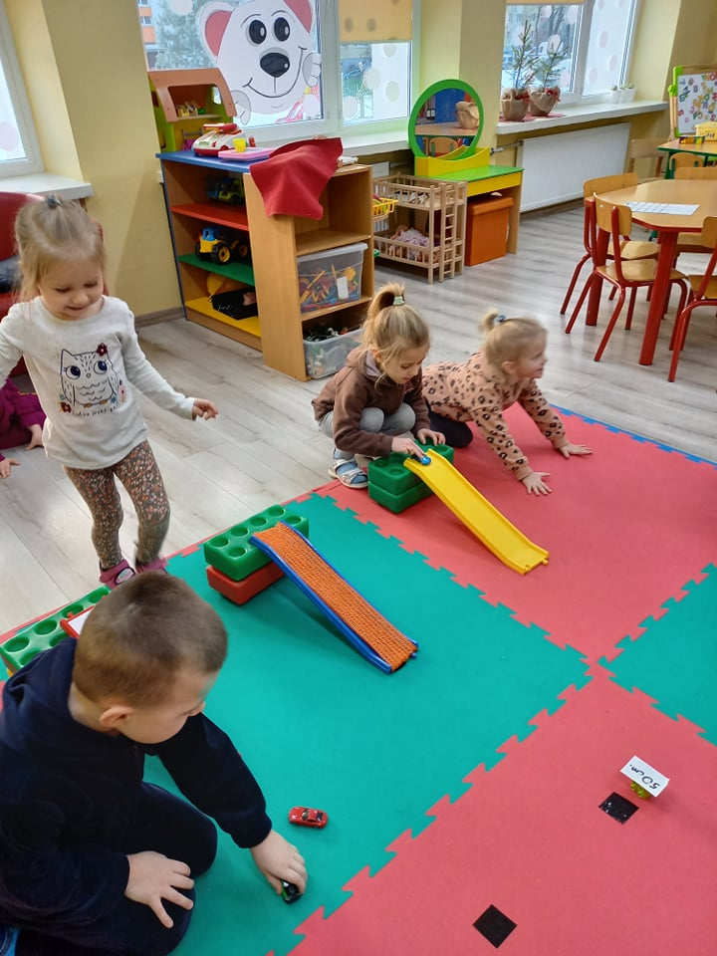
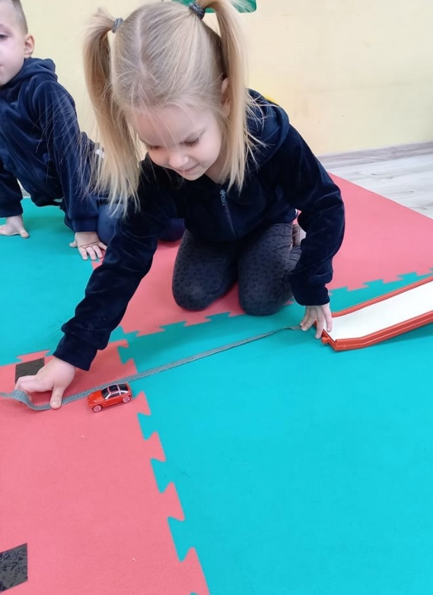
3. Nuokalnes pakėlėme šiek tiek aukščiau. Stebėjome, matavome, lyginome automobilio judėjimo kelią prieš tai, ir pakėlus lenteles.

Slide 6
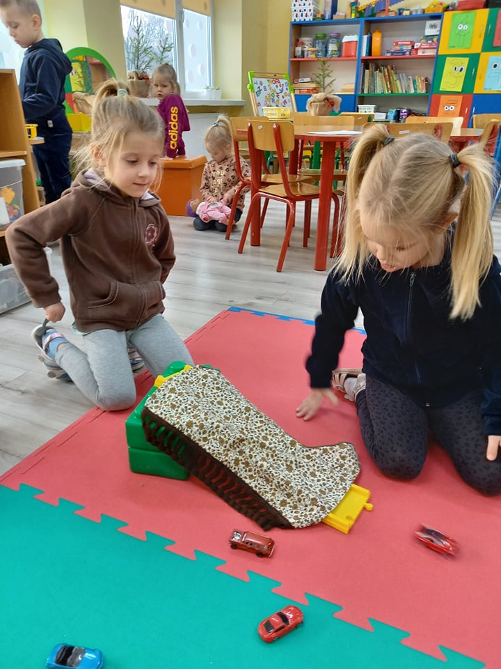
4. Vaikai sugalvojo ir patys ėmė keisti bei tyrinėti naujus paviršius.

Slide 7
Refleksija
* Veiklos metu, vaikai išsiaiškino, kad lygaus paviršiaus nuokalne automobilis gali nuriedėti toliausiai, grublėta – šiek tiek arčiau, o minkštąja, rieda bei leidžiasi žemyn labai sunkiai.
* Pastebėjo, kad nuo aukštesnės nuokalnės, automobilis juda greičiau ir toliau, nei nuo žemos.

